Slide 1
Mesa de ayuda
(Service Desk)
División de Gestión y Desarrollo de las Personas
  JULIO DE 2014

Slide 2


Mesa de Ayuda (Service Desk)
Misión
    Reflejar creaciones y cierres de incidentes
    Reflejar resultados de incidentes con categorización
    Rol del coordinador (Service desk)
Visión
    Estudios preventivos
    Reforzar el conocimiento de la red
    Planes de trabajos
Visión

Slide 3
Histórico de incidencias
Modelo de incidencias creadas versus cerradas desde octubre 2013 hasta julio 2014
El porcentaje en promedio de desviación entre ambas instancias es de un 12% aproximadamente. ¿Cuál es la razón de ello? (onhold)
3
3

Slide 4
Incidencias en Onhold
Desde enero 2014 ha comenzado un proceso de limpieza con el fin de cerrar incidencias en estado onhold que se encontraban desde enero 2012 en mesa de ayuda
4

Slide 5
Gestión y mejoras de los estados en onhold
Gestión ¿Cómo mejorar internamente la situación?
  Creaciones de incidencias con mayor detalles de los inconvenientes
  Mejorar filtro de incidencias por parte de los coordinadores
Mejoras
  Creación de correo Gestión responde para las consultas normativas
  Control de incidencias, desde agosto 2014 se indicara en cada scripts que pase a estado onhold solicitando información o permisos para proceder, que contará con un plazo de 48 horas (6 días hábiles) para responder, de lo contrario se procederá a cerrar la incidencia.
5

Slide 6
Scripts recurrentes onhold
Estimado XXXXXX
Se solicita adjunte documentación relativa al problema planteado en su solicitud N° XXXXX ,en espera de esta información su solicitud cambia de estado OPEN a estado ON HOLD.
Se requiere remitir esta información a correo electrónico incidencias@indraservicios.cl
Saluda atentamente.
Mesa de ayuda.
Estimado: XXXXXX
Se informa que la apertura de Honorarios, puede implicar los siguientes riesgos.
Se puede alterar la información procesada y pagada en el modulo de honorarios, provocando una inconsistencia de información.
El alcance de esta acción afecta a todos los reportes, consulta e informes del modulo de Honorarios.
Entregados los antecedentes antes indicados, se solicita confirmar la apertura solicitada a correo incidencias@indraservicios.cl , indicando la autorización y el número de incidente.
Su solicitud cambia de estado de OPEN a ON HOLD, en espera de confirmación de apertura solicitada.
Saluda atentamente.
Mesa de Ayuda.

Slide 7
Incidencias categorizadas al momento del cierre
*otros: apertura de procesos, desarrollo, solicitud de capacitaciones entre otros.

Slide 8
Promedio de incidencia categorizadas entre los meses octubre 2013 a julio 2014
En el proceso de estudio que cuenta con 5 mil incidencias cerradas, se puede indicar que mas de 2800 de ellas son categorizadas como procedimiento, falta de conocimiento de la aplicación o desconocimiento de la misma.

Slide 9
Incidencias cerradas y categorizadas como procedimiento por módulo
El grafico muestra las incidencias cerradas y categorizadas como procedimiento, del cual podemos desprender que el modulo remuneraciones lidera la falta de conocimiento en comparación con el resto de módulos

Slide 10
Rankin de organismos con incidencias categorizadas como Procedimiento
El Rankin fue confeccionado con los datos entre los meses octubre 2013 a junio 2014

Slide 11
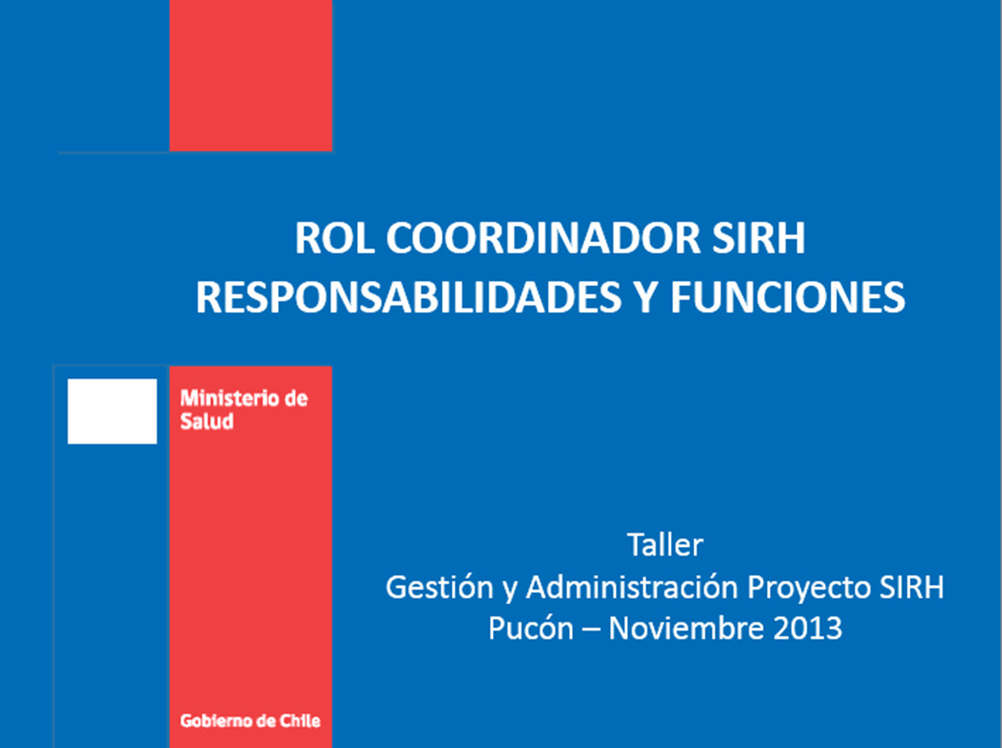
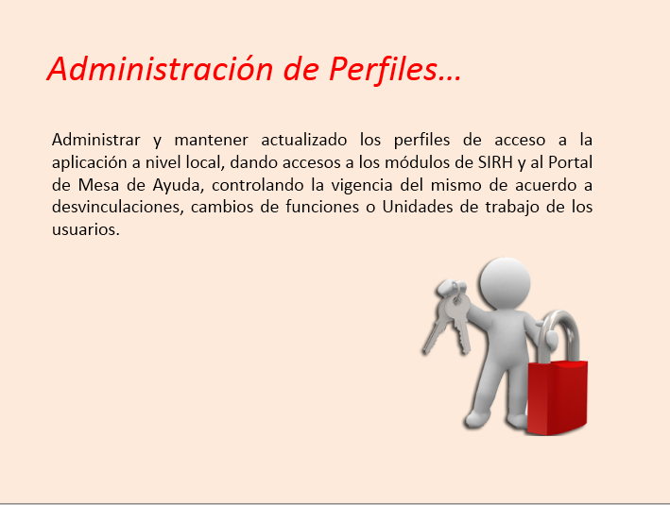
Trabajos pendientes
Administrar y mantener actualizado los perfiles de acceso a la aplicación a nivel local, dando accesos a los módulos de SIRH y al Portal de Mesa de Ayuda, controlando la vigencia del mismo de acuerdo a desvinculaciones, cambios de funciones o Unidades de trabajo de los usuarios.
Plazo para realizar estas correcciones, limpieza de claves accesos en SIRH como Service Desk
“Viernes 22 de agosto 2014”

Slide 12
Capacitaciones SIRH
División de Gestión y Desarrollo de las Personas
  JULIO DE 2014

Slide 13

Capacitación SIRH
Misión
    Reflejar las pocas solicitudes de apoyo
    Reflejar estudio de capacitación y apoyos en terreno
    Rol del coordinador
Visión
    Estudios preventivos
    Reforzar el conocimiento de la red
    Planes de trabajos

Slide 14
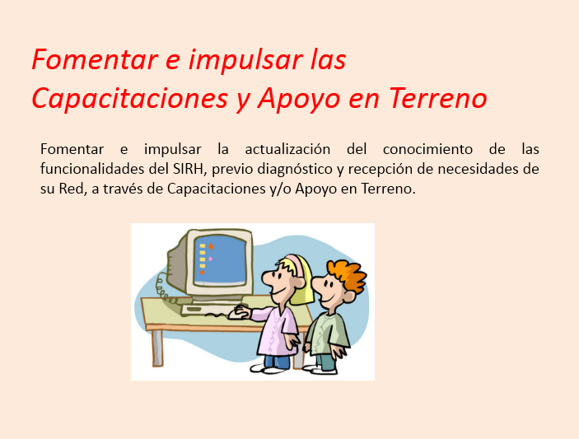
Jornada Pucón noviembre 2013, rol del coordinador

Slide 15
Programa de capacitaciones y apoyos en terreno
Instructivo de llenado para las programación de capacitaciones o apoyos en terreno
Días Jornada | Lunes (fecha) | Martes (fecha) | Miércoles (fecha) | Jueves (fecha) | Viernes (fecha)
Mañana 09:00 – 13:00
 | Modalidad: | Modalidad: | Modalidad: | Modalidad: | Modalidad:
Tarde 14:00 – 16:30
 | Modalidad: | Modalidad: | Modalidad: | Modalidad: | Modalidad:
Listado de funcionarios a asistir a las capacitaciones o apoyos en terreno.
La finalidad es gestionar un mayor control con los recursos entregados por INDRA, mejor la distribución, mayor rotación y evaluaciones de conocimiento para los capacitadores.
Mejoras: cuando un organismos sea piloto de algún proyecto contara con capacitación.
A su vez cuando salga un proyecto a producción, se realizaran planes de apoyos

Slide 16
Modelo comparativo entre capacitaciones sirh y apoyos en terreno

Slide 17
Distribución por horas de capacitaciones y apoyos en terreno realizados entre octubre 2013 a julio 2014

Slide 18

En la tabla se muestran de manera consolidada las horas utilizadas por cada organismo de la red Minsal, a su vez podemos identificar qué organismo ha solicitado o recibido mayor cantidad de apoyos en terreno entre los periodos de estudios

Slide 19
Modelo de solicitudes por cada modulo SIRH

Slide 20
Gracias.

